Slide 1
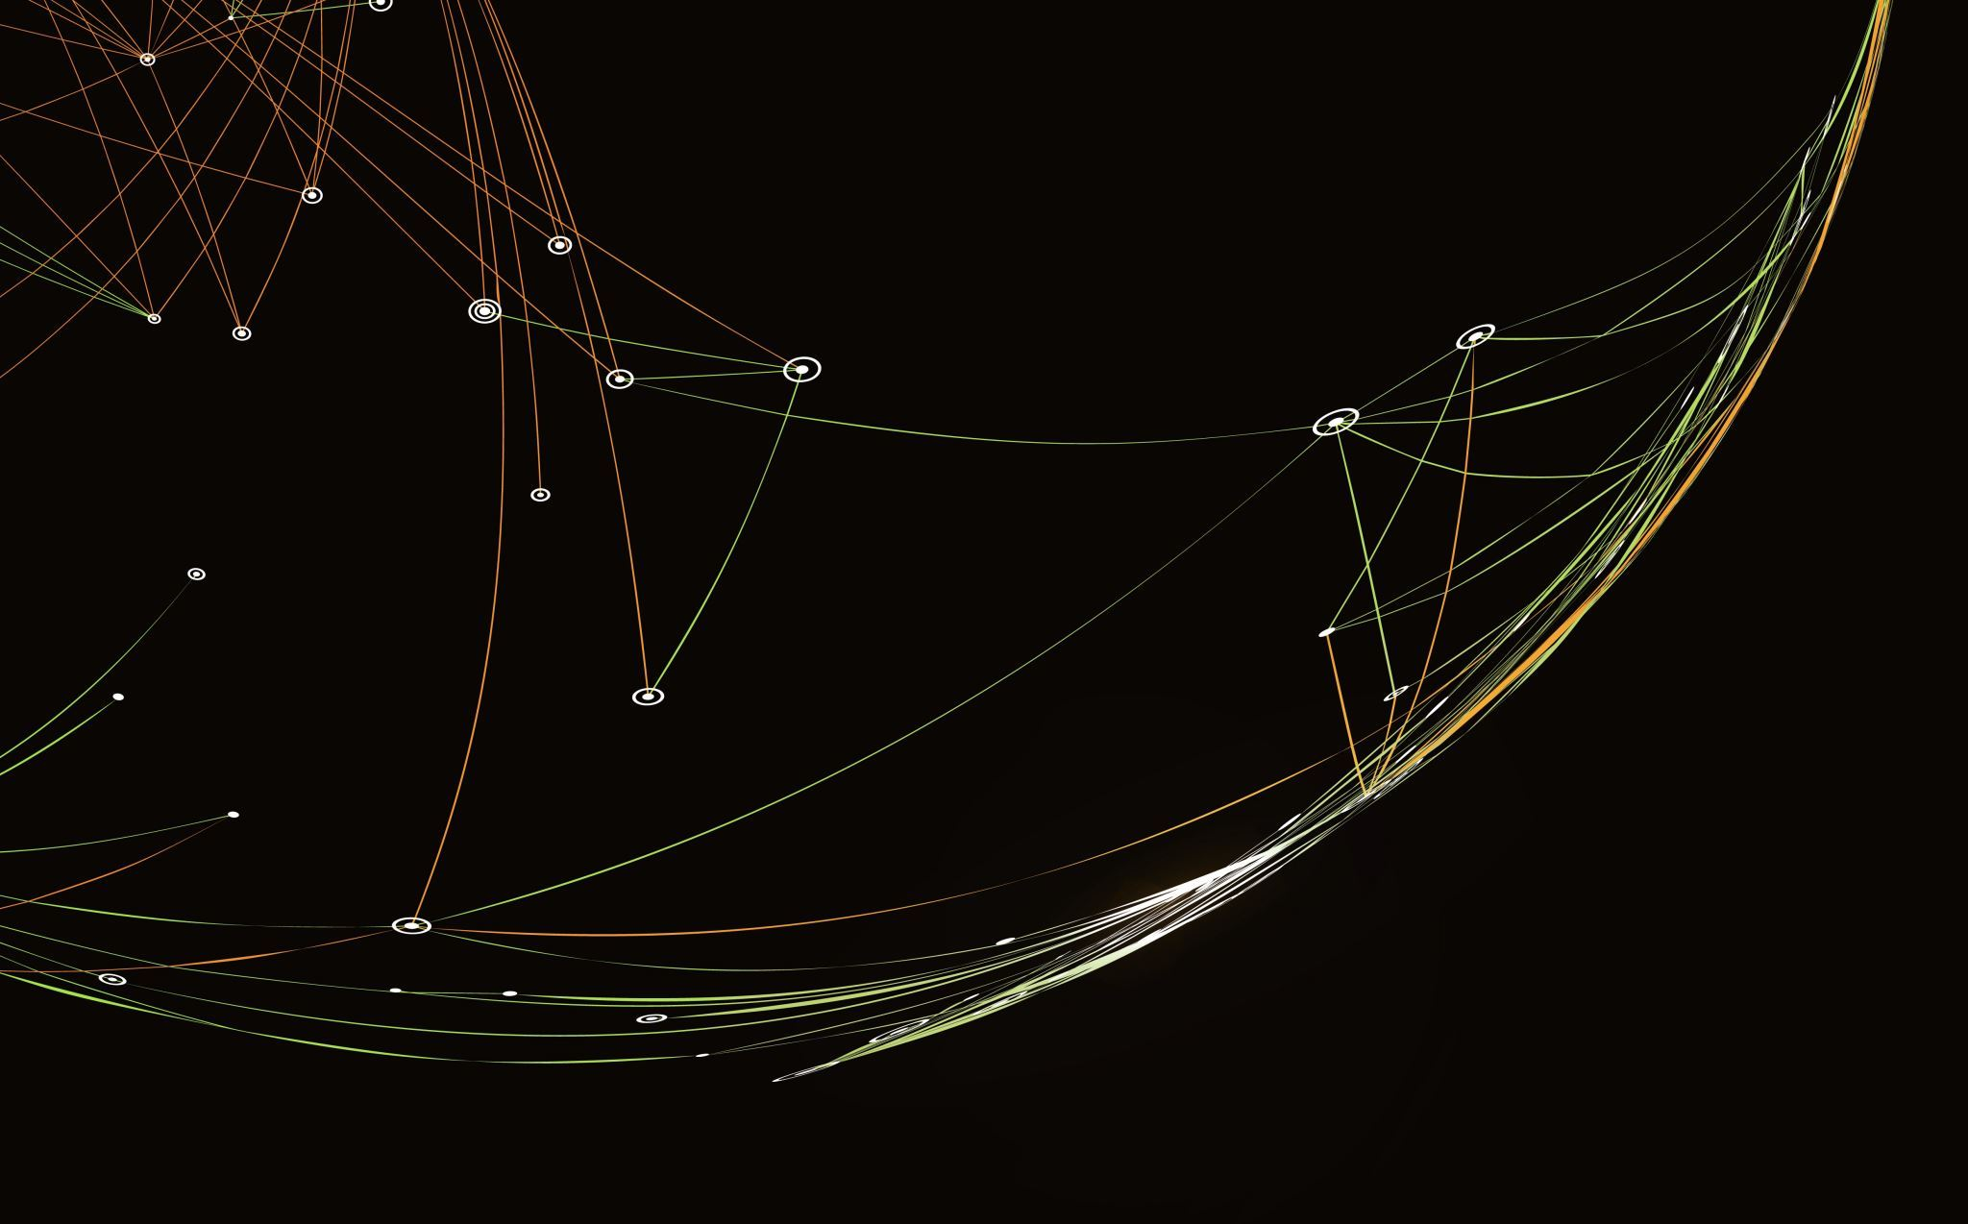

Shadowlands: The Rescue
Diana Meleshchenkova
Hubert Zienda
Kamil Szot
Piotr Grzegorzek

Slide 2
Główny opis projektu
Wkrocz do malowniczego świata i odkryj jego mroczne tajemnice. Podczas eksploracji zauważasz dziewczynkę spacerującą z ojcem. Nagle dziewczynka znika w tajemniczej jaskini, a świat zmienia się w przerażającą krainę zła. Walcz z potworami, zbieraj monety, ulepszaj broń i zmierz się z potężnym bossem. Czy uda Ci się uratować dziewczynkę i rozwikłać tę zagadkę? Przygotuj się na pełną napięcia przygodę!

Slide 3

Podział zadań w zespole
Diana Meleshchenkova - Product Owner
Hubert Zienda - Developer
Kamil Szot - Developer
Piotr Grzegorzek - Developer

Slide 4


Slide 5
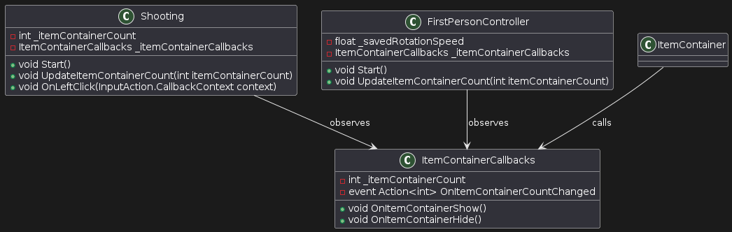
Wzorzec programistyczny
Reakcja na otwarcie elementów interfejsu - Observer

Slide 6
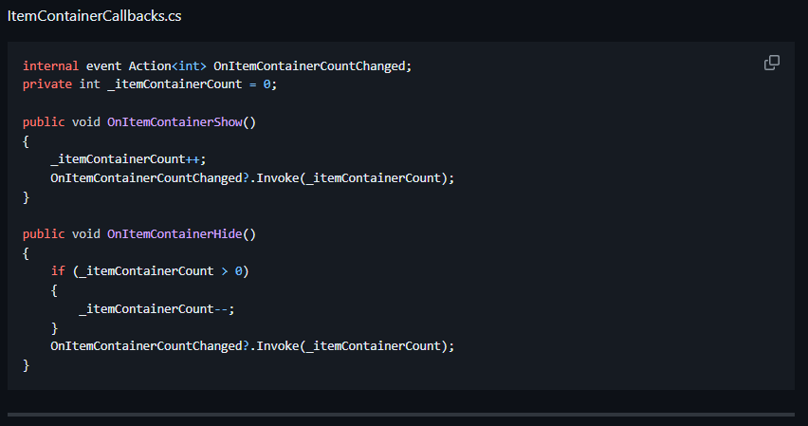

Slide 7
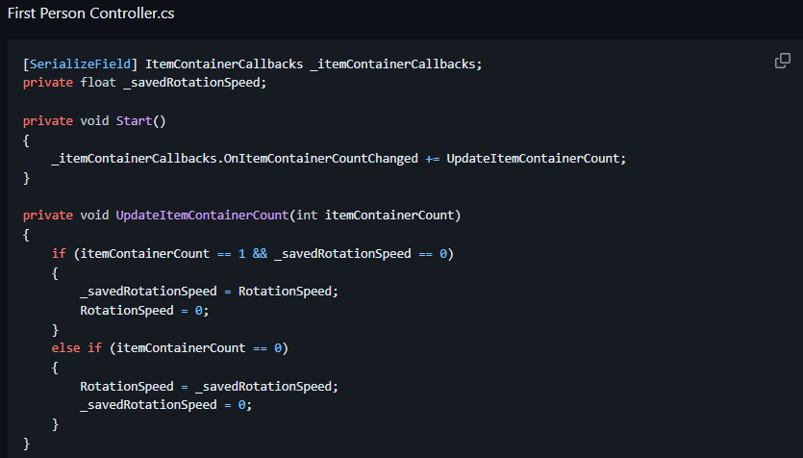

Slide 8
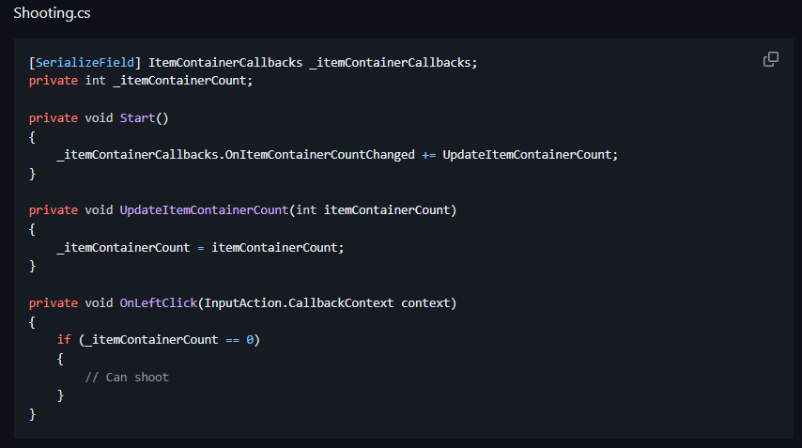

Slide 9

SOLID – System broni
Single Responsibility Principle (Każda klasa ma swoją odpowiedzialność)
Open-Closed Principle (WeaponManager pozwala na dodawanie nowych typów broni bez modyfikacji istniejącego kodu)
Liskov Substitution Principle (WeaponSwitcher traktuje wszystkie bronie jednakowo, niezależnie od ich konkretnego typu)
Interface Segregation Principle (IAttackStrategy definiuje tylko jedną metodę Attack(), którą implementują różne kontrolery broni)
Dependency Inversion Principle (WeaponManager zależy od abstrakcji IAttackStrategy, a nie konkretnych implementacji kontrolerów broni)

Slide 10
